Slide 1
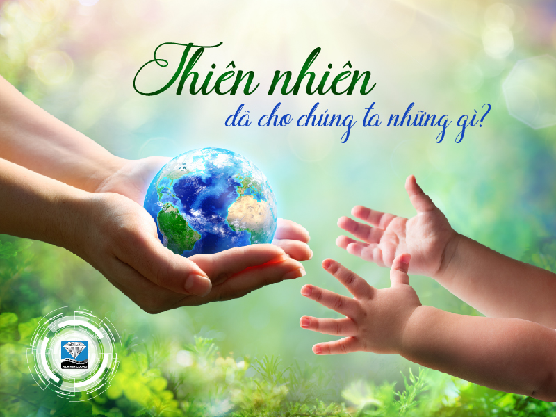

Slide 2
TRI THỨC NGỮ VĂN

Slide 3
Tản văn
Tùy bút
Chất trữ tình
Cái tôi
Ngôn ngữ

Slide 4
Tản văn: Tản văn là loại văn xuôi ngắn gọn, hàm súc có cách thể hiện đa dạng (trữ tình, tự sự, nghị luận, miêu tả...), nhưng nhìn chung đều mang tính chất chấm phá, bộc lộ trực tiếp suy nghĩ, cảm xúc của người viết qua các hiện tượng đời sống thường nhật, giàu ý nghĩa xã hội..

Slide 5
Tùy bút: Tuỳ bút là một thể trong kí, dùng để ghi chép, miêu tả những hình ảnh, sự việc mà người viết quan sát, chứng kiến; đồng thời chú trọng thể hiện cảm xúc, tình cảm, suy nghĩ của tác giả trước các hiện tượng và vấn đề của đời sống.

Slide 6
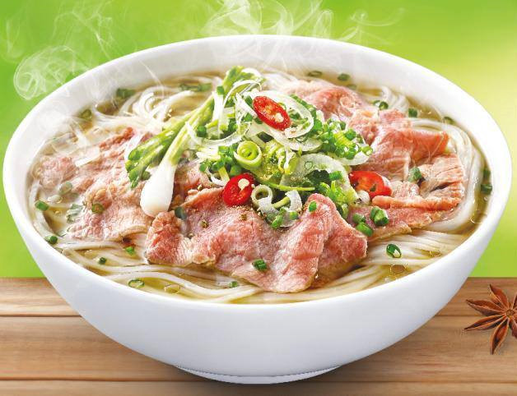
Phở

Slide 7
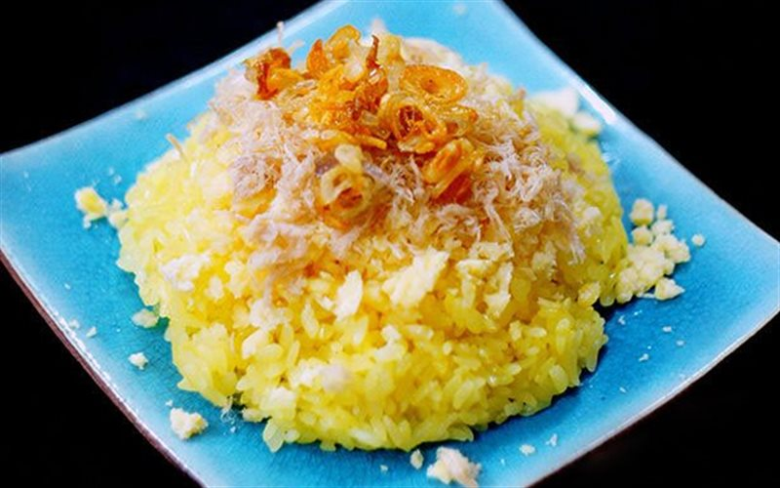
Xôi

Slide 8
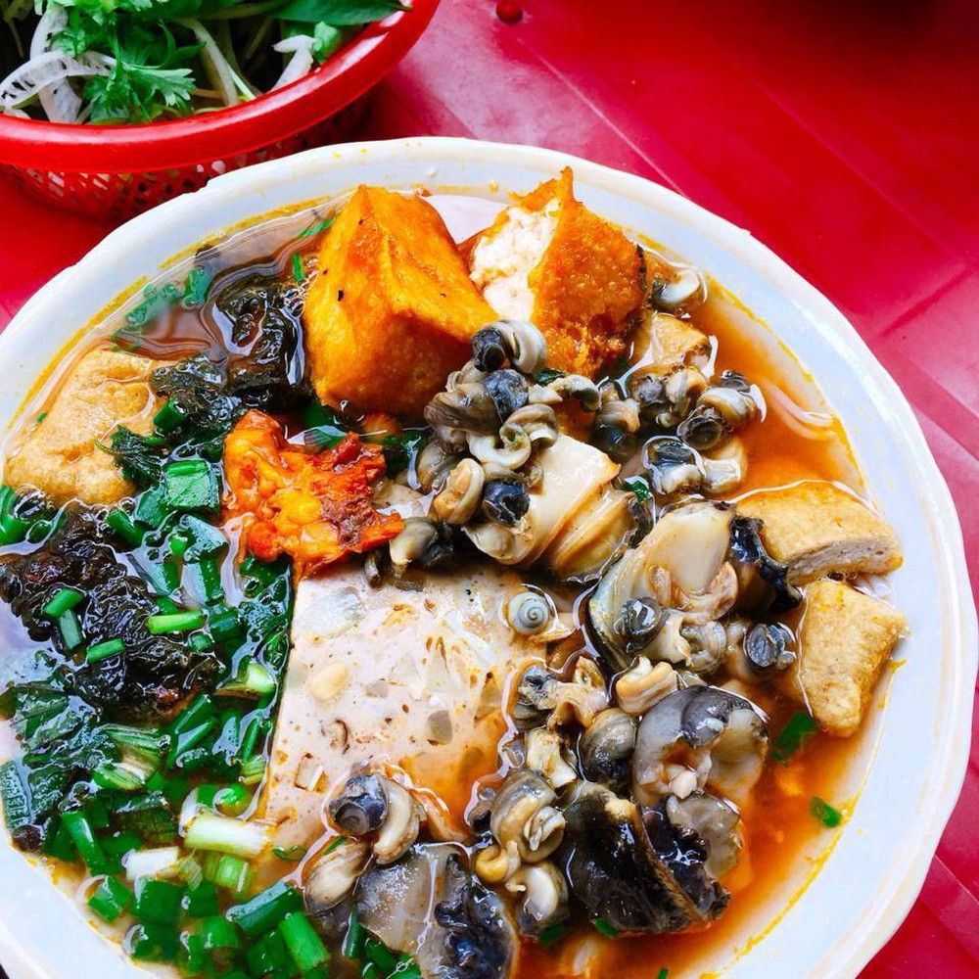
Bún ốc

Slide 9
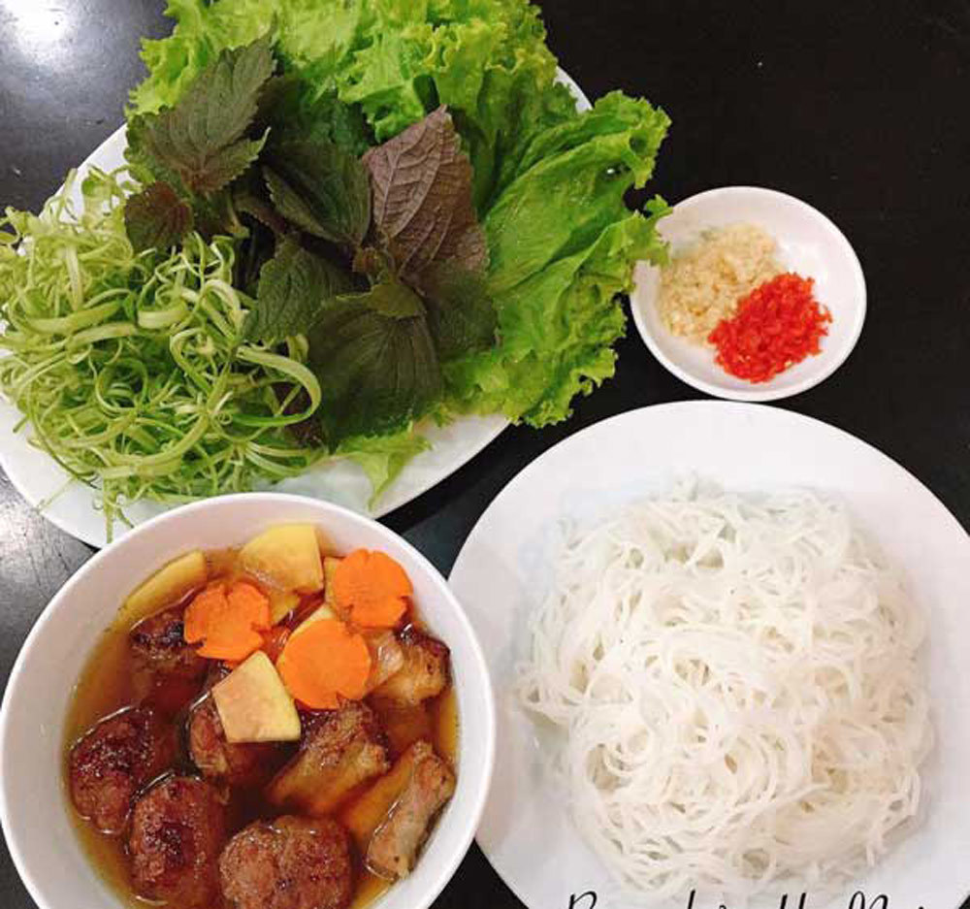
Bún chả

Slide 10
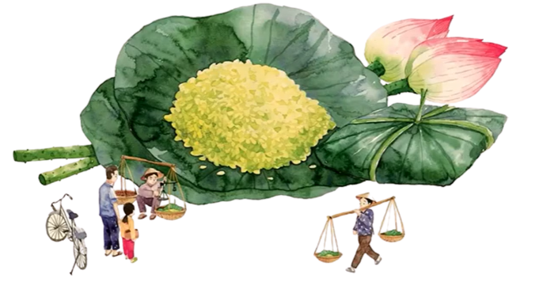
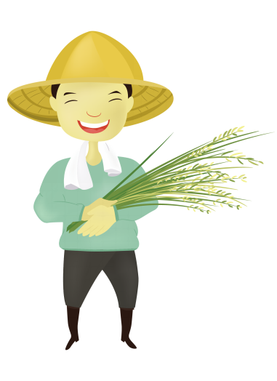
Cốm Vòng
(Vũ Bằng)

Slide 12
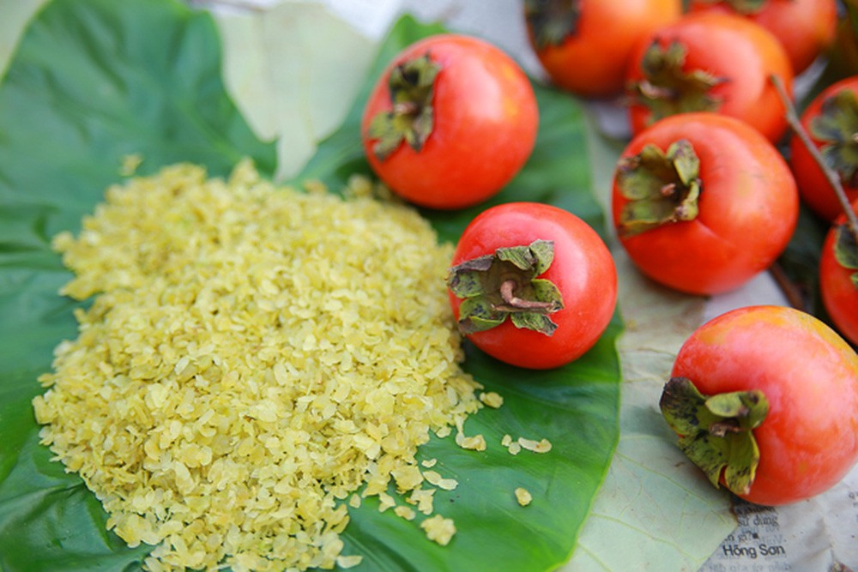
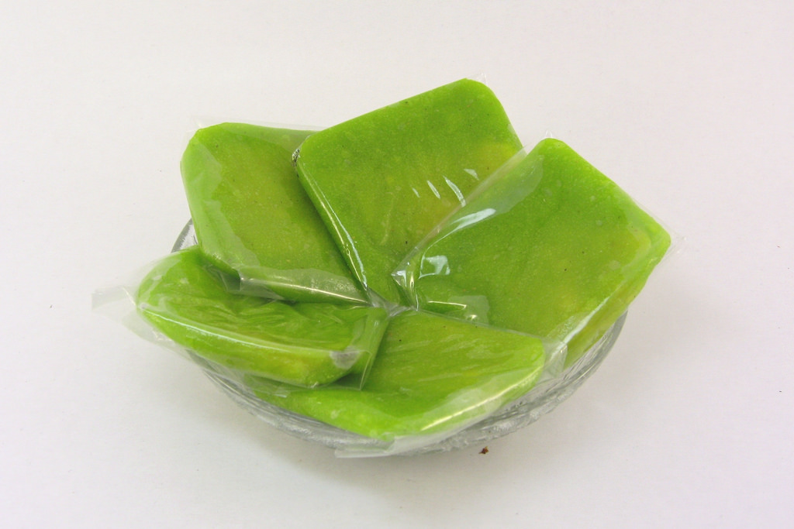
CHUẨN BỊ ĐỌC

Slide 13
I. TRẢI NGHIỆM CÙNG VĂN BẢN

Slide 14
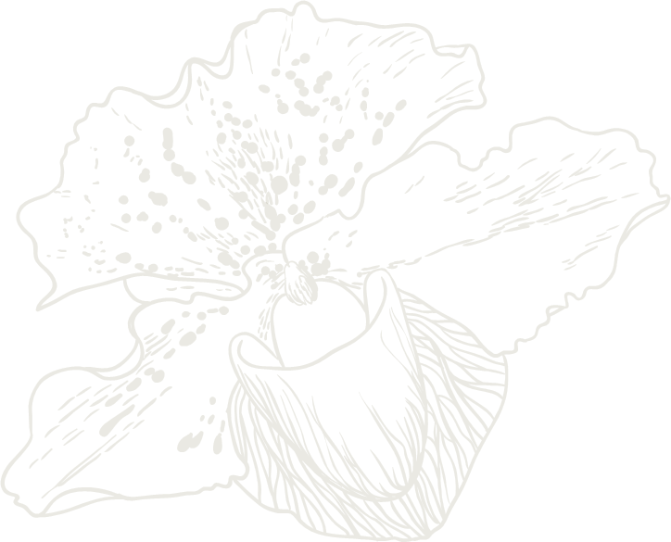
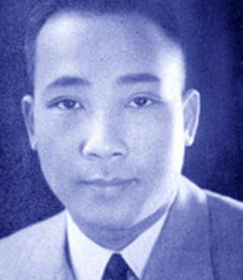
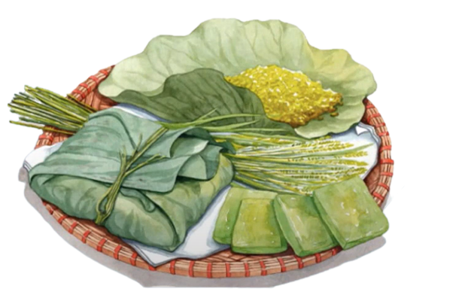
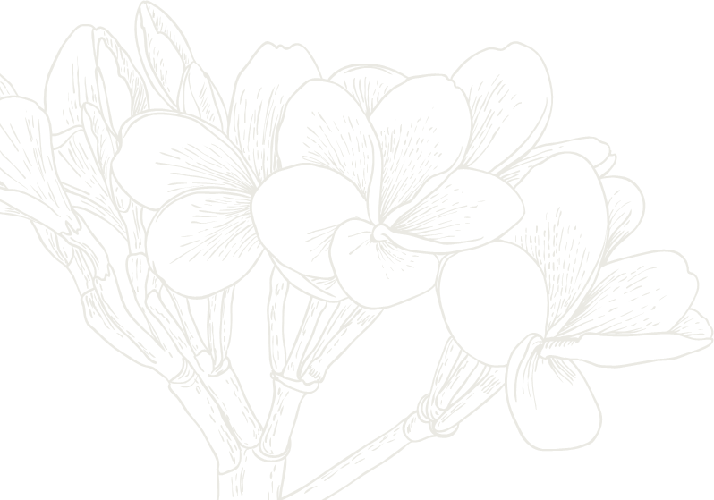
PHIẾU HỌC TẬP SỐ 2
(Văn bản: CỐM VÒNG)
TÌM HIỂU VỀ TÁC GIẢ
TÌM HIỂU VỀ TÁC PHẨM
............................................................................................................................................................................................................................................................................................................................................................................................................................................................................................................................................................................................................
- Xuất xứ: ……………………………..…….
……..……….…………………………,……
- Thể loại:……………………………...…….
- Phương thức biểu đạt:……………………...

Slide 15
I.TRẢI NGHIỆM CÙNG VĂN BẢN
1. Tác giả:
- Vũ Bằng (3 - 6 - 1913) tại Hà Nội
- Ông là người có sở trường về viết truyện ngắn, tùy bút, bút kí.
- Các tác phẩm chính: Miếng ngon Hà Nội (bút ký, 1960), Miếng lạ miền Nam (bút ký, 1969),
2. Tác phẩm

Slide 16
I. TRẢI NGHIỆM CÙNG VĂN BẢN
2. Tác phẩm
a. Đọc văn bản
Tưởng tượng
Em hình dung thế nào về hình ảnh cô gái làng Vòng được tác giả miêu tả trong đoạn này?
Theo dõi
Để làm ra sản phẩm cốm, cần bao nhiêu công đoạn?

Slide 17
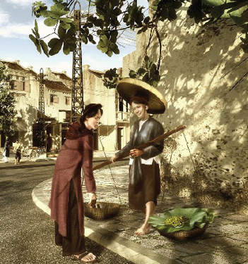
a. Đọc văn bản
Tưởng tượng
Em hình dung thế nào về hình ảnh cô gái làng Vòng được tác giả miêu tả trong đoạn này?
- Hình ảnh cô gái làng Vòng gánh cốm đi bán được tác giả miêu tả là những cô gái mộc mạc, ưa nhìn, “đầu trùm nón lá”.
Theo dõi
Để làm ra sản phẩm cốm, cần bao nhiêu công đoạn?

Slide 18
6 công đoạn làm ra cốm
1. Ngắt lúa
2. Tuốt lúa
3. Rang
4. Xay, giã thóc
5. Sàng thóc
6. Hồ

Slide 19
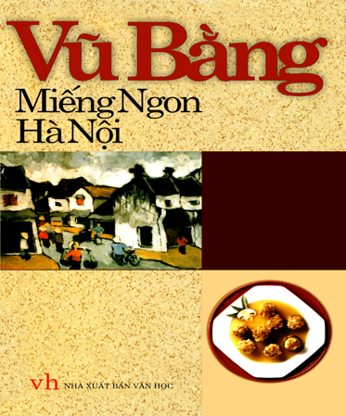
I.TRẢI NGHIỆM CÙNG VĂN BẢN
2. Tác phẩm
a. Đọc văn bản
b. Xuất xứ:
- Cốm Vòng được trích từ tập Miếng ngon Hà Nội (xuất bản đầu năm 1960).

Slide 20
Miếng ngon Hà Nội: là một tác phẩm bút ký tập trung giới thiệu mười lăm món ăn đặc sản của Hà Nội cũng như cảm nhận, tâm tình và kỷ niệm của tác giả với Hà Nội thông qua các món ăn.

Slide 21
I.TRẢI NGHIỆM CÙNG VĂN BẢN
2. Tác phẩm
a. Đọc văn bản
b. Xuất xứ:
- Cốm Vòng được trích từ tập Miếng ngon Hà Nội (xuất bản đầu năm 1960).
c. Thể loại: tùy bút

Slide 22
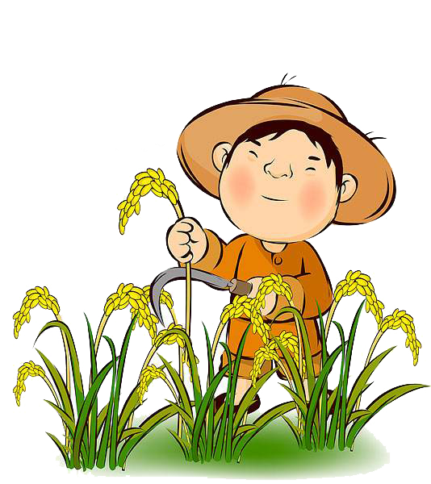
II. SUY NGẪM VÀ PHẢN HỒI

Slide 23
1. Tình cảm, cảm xúc của tác giả

Slide 24
1. Tình cảm, cảm xúc của tác giả
Vì thế, ăn miếng cốm cho ra miếng cốm, người ta cũng cần phải tỏ ra một chút gì thanh lịch cao quý; phải biết tiếc từng hạt rơi, hạt vãi, và nhất là phải ăn từng chút một, lấy ngón tay nhón lấy từng chút một, chứ không được phũ phàng.
Ta vừa nhai nhỏ nhẹ, vừ ngẫm nghĩ đến tính chất thơm của cốm thoang thoảng mùi lúa đòng đòng, tính chất ngọt của cốm phiêu phiêu như khí trời trong sạch và ta sẽ thấy rằng ăn một miếng cốm vào miệng là ta nuốt cả hương thơm của những cánh đồng quê của ông cha ta vào lòng. Dịu dàng biết chừng nào! Mà cảm khái nhường bao!
Từ ngữ, hình ảnh
Tình cảm, cảm xúc của tác giả

Slide 25
1. Tình cảm, cảm xúc của tác giả
Vì thế, ăn miếng cốm cho ra miếng cốm, người ta cũng cần phải tỏ ra một chút gì thanh lịch cao quý; phải biết tiếc từng hạt rơi, hạt vãi, và nhất là phải ăn từng chút một, lấy ngón tay nhón lấy từng chút một, chứ không được phũ phàng.
Ta vừa nhai nhỏ nhẹ, vừ ngẫm nghĩ đến tính chất thơm của cốm thoang thoảng mùi lúa đòng đòng, tính chất ngọt của cốm phiêu phiêu như khí trời trong sạch và ta sẽ thấy rằng ăn một miếng cốm vào miệng là ta nuốt cả hương thơm của những cánh đồng quê của ông cha ta vào lòng. Dịu dàng biết chừng nào! Mà cảm khái nhường bao!
- Tình cảm yêu mến, trân trọng, trìu mến, nâng niu đối với cốm (món quà quý giá của đồng quê ban tặng).

Slide 26
II. SUY NGẪM VÀ PHẢN HỒI
1. Tình cảm, cảm xúc của tác giả
- Tình cảm yêu mến, trân trọng, trìu mến, nâng niu đối với cốm (món quà quý giá của đồng quê ban tặng).
2. Đặc điểm thể loại tùy bút

Slide 27
2. Đặc điểm thể loại tùy bút
Thảo luận nhóm
Tổ 1, 3: Tìm một số chi tiết thể hiện sự hòa quyện giữa cảm xúc, suy nghĩ của tác giả với vẻ đẹp của thiên nhiên, tạo vật trong văn bản và nêu tác dụng của chúng?
Tổ 2, 4: Cái tôi của nhà văn được thể hiện qua những chi tiết nào? Em cảm nhận được điều gì về tâm hồn của nhà văn Vũ Bằng?

Slide 28
Mầu sắc tương phản mà lại tôn lẫn nhau lên; đến cái vị của hai thức đó, tưởng là xung khắc mà ai ngờ lại cũng thắm đượm với nhau! Một thứ thì giản dị mà thanh khiết, một thứ thì chói lọi mà vương giả; nhưng đến lúc ăn vào thì vị ngọt lừ của hồng nâng mùi thơm của cốm lên, [...] như trai gái xứng đôi, như trai gái vừa đôi... mà những mảnh lá chuối tước tơi để đệm hồng chính là những sợi tơ hồng quấn quýt,...
→ Phương thức biểu đạt chủ yếu là miêu tả và biểu cảm, hài hoà giữa việc thể hiện vẻ đẹp tự nhiên và cảm xúc chân thực của con người.

Slide 29
- Cảm xúc của tác giả về cảnh các cô gái làng Vòng gánh cốm đi bán:
Có ai, một buổi sáng mùa thu, ngồi nhìn ra đường phố, thấy những cô gái làng Vòng gánh cốm đi bán mà không nghe thấy lòng rộn rã yêu đương?
Ðó là những cô gái mộc mạc ưa nhìn “đầu trùm nón lá” vắt vẻo đi từ tinh mơ lên phố để bán cốm cho khách Hà Nội có tiếng là sành ăn.

Slide 30
- Cảm xúc của tác giả khi miêu tả thành phẩm cốm:
Người ta lấy mạ giã ra, hoà với nước, làm thành một thứ phẩm xanh màu lá cây rồi hồ cốm cho thật đều tay: cốm đương mộc mạc, nổi hẳn màu lên và duyên dáng như cô gái dậy thì bỗng tự nhiên đẹp trội lên trong một buổi sáng mùa xuân tươi tốt.
=> Cốm Vòng thể hiện tình cảm yêu quý, say mê, trân trọng của tác giả đối với vẻ đẹp của cốm, của văn hóa ẩm thực.

Slide 31
II. SUY NGẪM VÀ PHẢN HỒI
2. Đặc điểm thể loại tùy bút
a. Chất trữ tình
=> Cốm Vòng thể hiện tình cảm yêu quý, say mê, trân trọng của tác giả đối với vẻ đẹp của cốm, của văn hóa ẩm thực.
b. Cái tôi của tác giả

Slide 32
b. Cái tôi của tác giả
- Cách nhìn mới mẻ của Vũ Bằng:
+ Ông nhìn “cốm” không chỉ như một thức quà quen thuộc, mà còn như một món quà thiên nhiên hun đúc, trao tặng cho con người, và đến lượt con người lại dùng công sức và trí tuệ của mình để tạo nên.
+ Ông đã chỉ ra được mối liên hệ của cốm với tự nhiên, với văn hoá và địa lí.
+ Cách nghĩ của nhà văn cũng rất đặc biệt, khi ông nói đến cách con người đối xử với thức quà cũng chính là cách con người đối xử với văn hoá, đồng thời thể hiện lối sống.
+ Cách xưng gọi “hỡi anh”, “ta” được sử dụng một cách tự nhiên, thân tình, và không kém phần trang trọng, tinh tế:
→ Tác giả có tâm hồn phong phú, sâu sắc, tinh tế.
=> Hiện ra rõ nét qua tình cảm, thái độ, suy nghĩ của tác giả

Slide 33
II. SUY NGẪM VÀ PHẢN HỒI
2. Đặc điểm thể loại tùy bút
a. Chất trữ tình
=> Cốm Vòng thể hiện tình cảm yêu quý, say mê, trân trọng của tác giả đối với vẻ đẹp của cốm, của văn hóa ẩm thực.
b. Cái tôi của tác giả
=> Hiện ra rõ né́t qua tình cảm, thái độ̣, suy nghĩ của tác giả.
c. Ngôn ngữ tùy bút

Slide 34
Nhận xét về ngôn ngữ tác giả sử dụng trong văn bản?
- Giản dị, sống động, mang hơi thở đời sống, giàu hình ảnh, giàu chất thơ.

Slide 35
II. SUY NGẪM VÀ PHẢN HỒI
2. Đặc điểm thể loại tùy bút
a. Chất trữ tình
=> Cốm Vòng thể hiện tình cảm yêu quý, say mê, trân trọng của tác giả đối với vẻ đẹp của cốm, cửa văn hóa ẩm thực.
b. Cái tôi của tác giả
=> Hiện ra rõ nét qua tình cảm, thái độ, suy nghĩ của tác giả
c. Ngôn ngữ tùy bút
- Giản dị, sống động, mang hơi thở đời sống, giàu hình ảnh, giàu chất thơ.

Slide 36
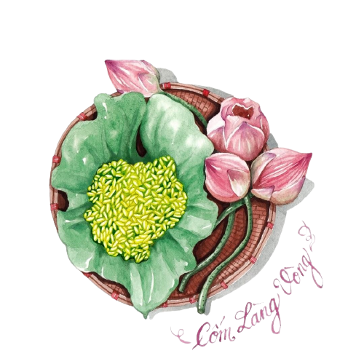
3. Chủ đề văn bản

Slide 37
3. Chủ đề văn bản
Tình cảm yêu quý, trân trọng của tác giả đối với cốm và đối với văn hoá của dân tộc cũng như cách sống đẹp, giàu văn hoá của người Hà Nội.

Slide 38
Câu 6 sgk: “ờ mà thật vậy, sao cứ phải là lá sen mới gói được cốm? Mà sao cứ phải là rơm tươi của cây lúa mới đem buộc được gói cốm”. Hãy viết đoạn văn trình bày cách lí giải của em về câu hỏi trên.

Slide 39
Mỗi từ ngữ, mỗi hình ảnh trong văn bản Cốm Vòng của nhà văn Vũ Bằng đều để lại ấn tượng sâu sắc trong lòng người đọc về một thứ quà giản dị nhưng thanh tao. Nhưng có lẽ câu hỏi của tác giả về việc vì sao cốm phải gói trong lá sen, vì sao phải sợi rơm tươi của cây lúa mới đem buộc được cốm lại gợi cho người đọc những suy nghĩ về một thứ quà tưởng chừng như đơn sơ ấy lại đòi hỏi sự kì công trong từng công đoạn. Qua câu hỏi cũng chính là câu trả lời của tác giả, em hiểu được rằng cốm nếu được gói trong lá sen thì hương vị của cốm mới có thể giữ lại một cách trọn vẹn nhất. Khi cốm được gói trong lá sen thì những hạt cốm sẽ thơm ngon, mềm dẻo hơn. Không chỉ có vậy, việc buộc cốm bằng những cọng rơm tươi của cây lúa còn tạo nên một sự thân thuộc, gần gũi và bình dị. Từ những vấn đề đã nêu, ta có thể hiểu rằng, lá sen và rơm tươi là hai nguyên liệu quan trọng trong việc lưu giữ nét đẹp truyền thống nhất của cốm, không gì có thể thay thể được các vật liệu này.

